Slide 1


NORTHLANDS AND SUNFILED CITY SCHOOL
French
Grade 2 Part 1
Prepared by Miss Jennita
LE GROUPE NOMINAL

Slide 2
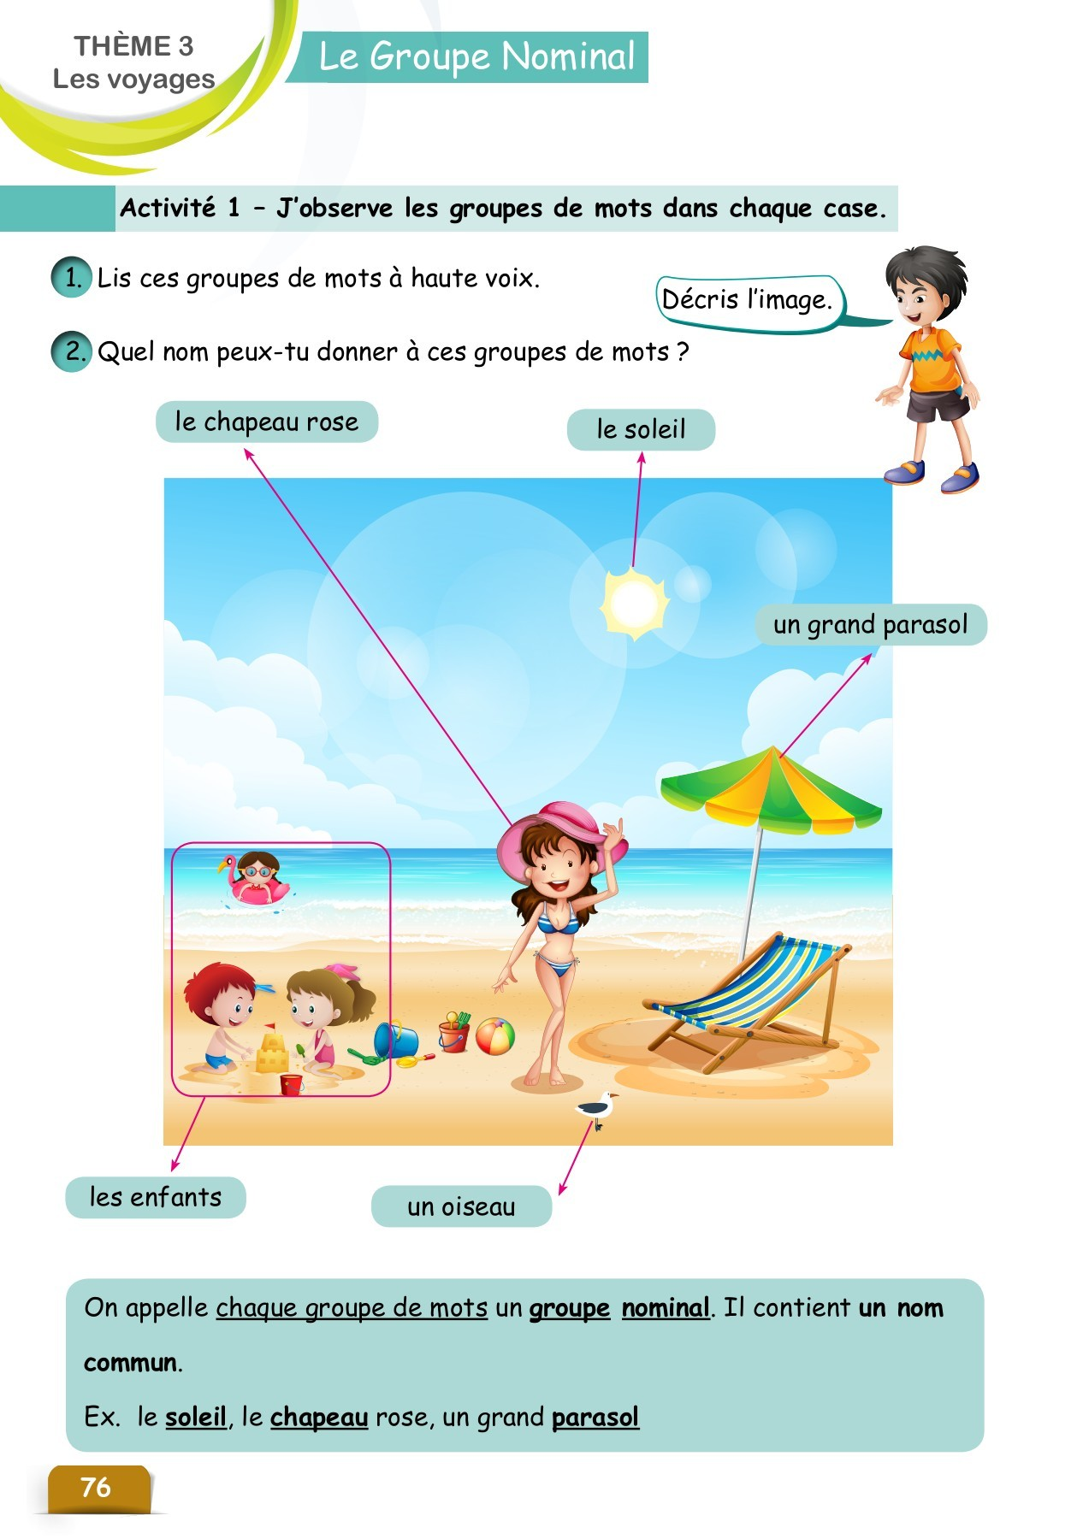
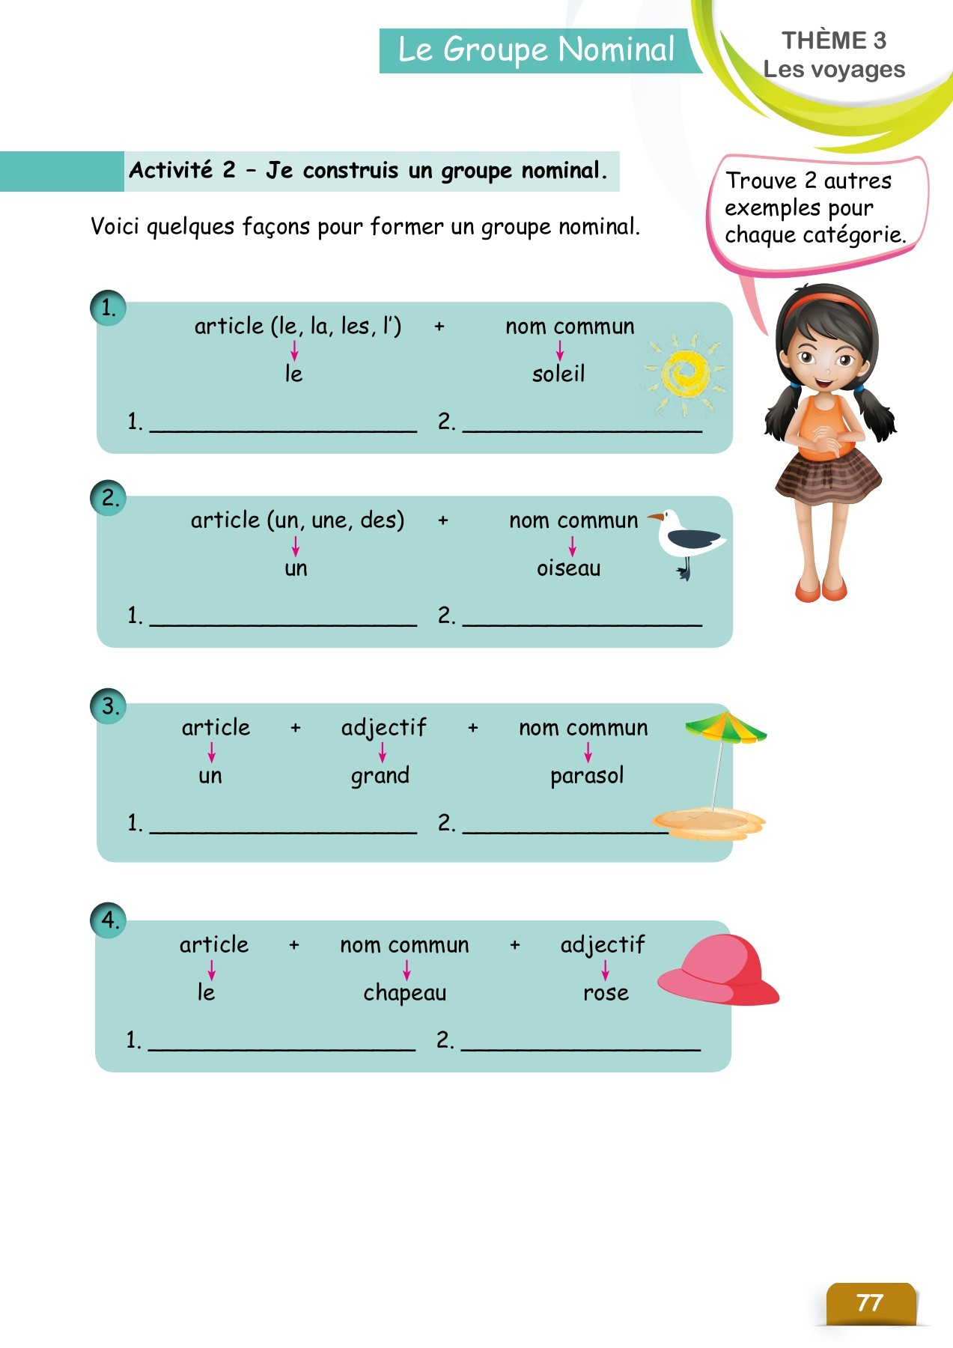
Tous les sujets abordés dans les cours en ligne seront à nouveau abordés à l’ école lorsque les enfants reprendront les cours normaux. Les élèves doivent étiqueter clairement sur leurs livres/ cahiers/ ou leçons imprimées pour référence future.

Slide 3
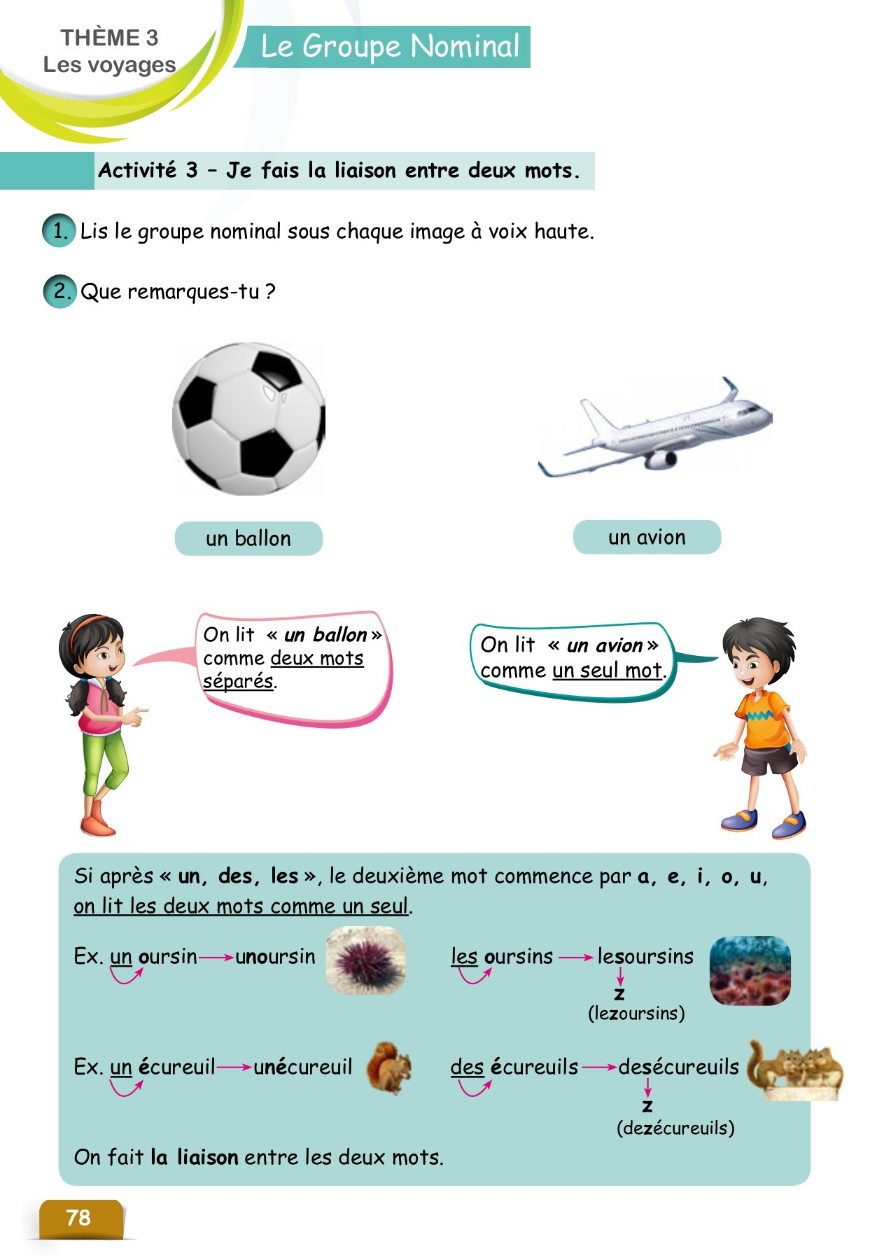
Le Groupe Nominal

